Slide 1
Instrumentenleer, reiniging en desinfectie
Afbeeldingen
bij
Hoofdstuk 3 ‘Landbouwhuisdiereninstrumentarium’

Slide 2
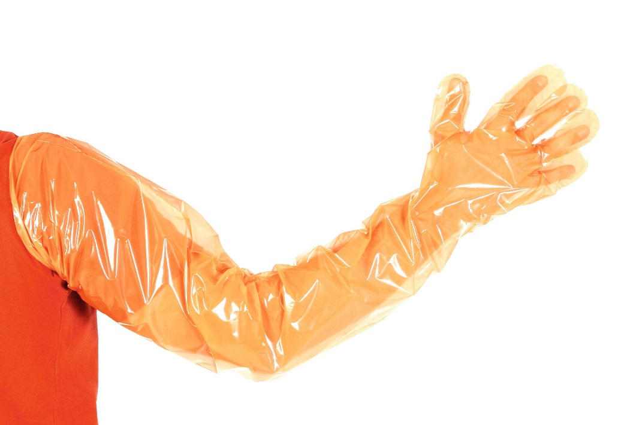
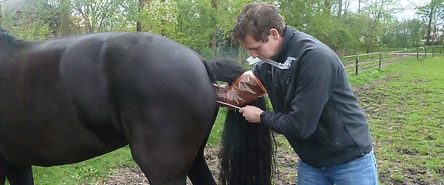
Klinisch onderzoek
Exploratiehandschoenen

Slide 3
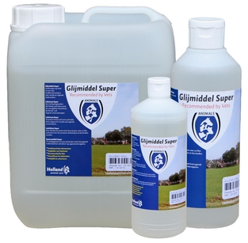
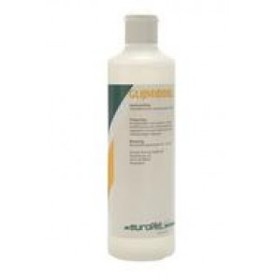
Klinisch onderzoek
Glijmiddel

Slide 4
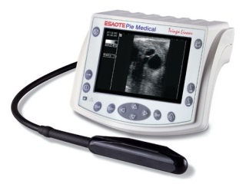
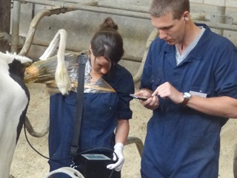
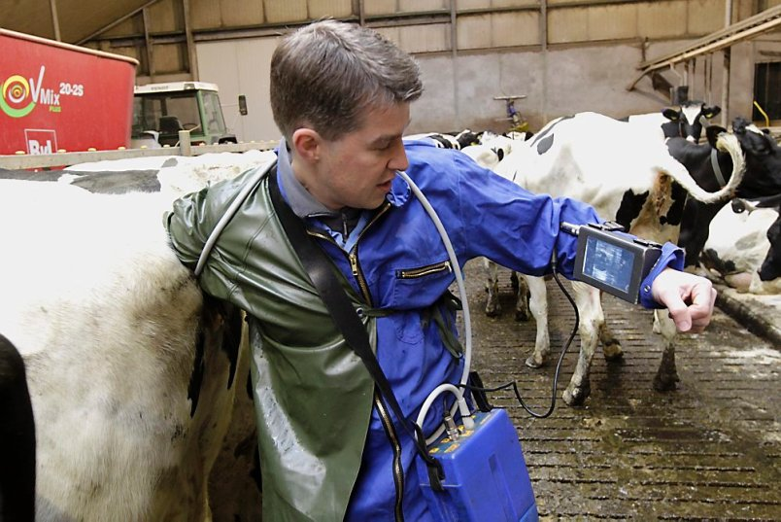
Klinisch onderzoek
Echograaf

Slide 5
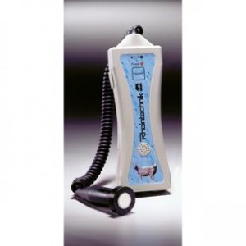
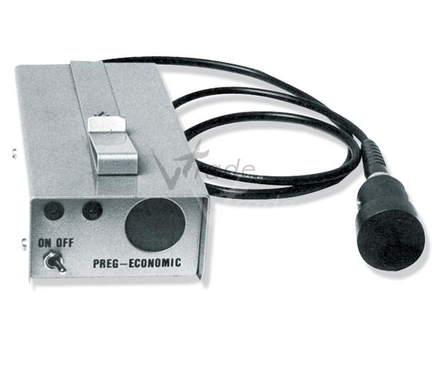
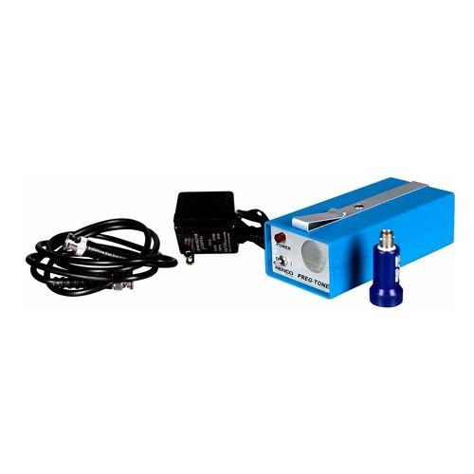
Klinisch onderzoek
Drachtigheidstester

Slide 6
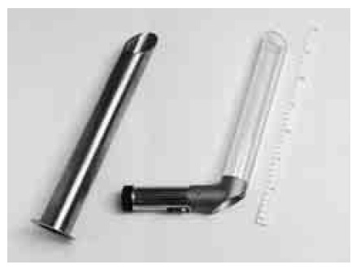
Klinisch onderzoek
Speculum

Slide 7
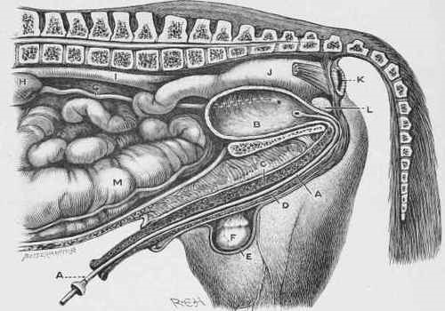
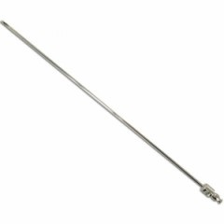
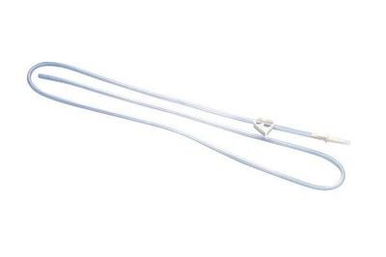
Klinisch onderzoek
Katheter
Metaal (koe) Kunststof (paard)

Slide 8
Klinisch onderzoek
Aderlaatstuwketting

Slide 9
Klinisch onderzoek
Canules Vacutainersysteem:

Slide 10
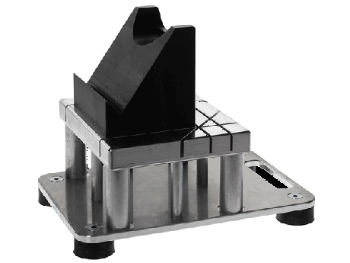
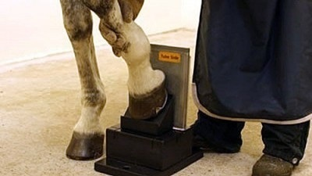
Klinisch onderzoek
Podoblok

Slide 11
Behandeling
Antimelkdrinkring

Slide 12
Behandeling
Drenchapparaat
Drenchpistool

Slide 13
Behandeling
Drench voor het rund

Slide 14
Behandeling
Entstok

Slide 15
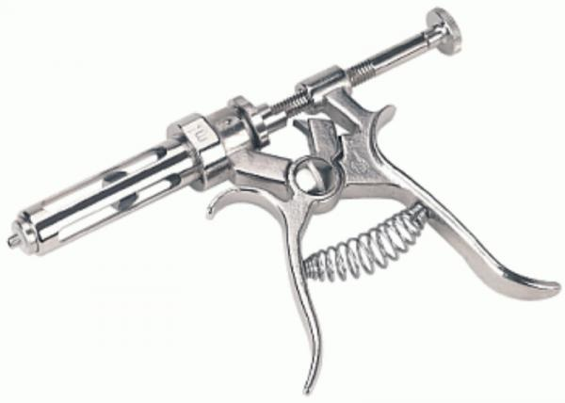
Behandeling
Revolverspuit

Slide 16
Behandeling
Instrumentarium Embryotomie / foetotomie
Foetotoom

Slide 17
Behandeling
Instrumentarium Embryotomie / foetotomie
Draadzaag

Slide 18
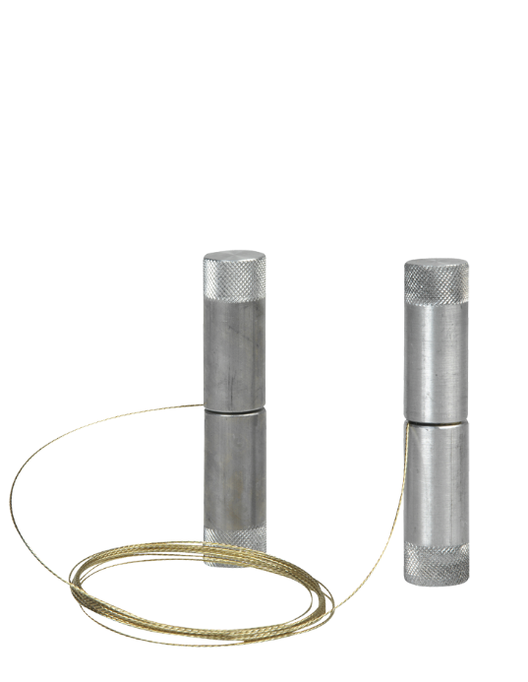
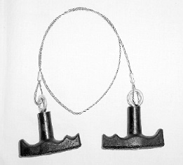
Behandeling
Instrumentarium Embryotomie / foetotomie
Handvaten (aan draadzaag)

Slide 19
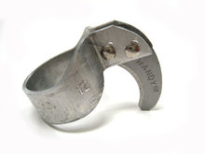
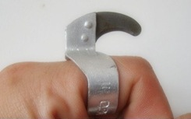
Behandeling
Instrumentarium Embryotomie / foetotomie
Vingermes

Slide 20
Behandeling
Instrumentarium Embryotomie / foetotomie
Verloshaak

Slide 21
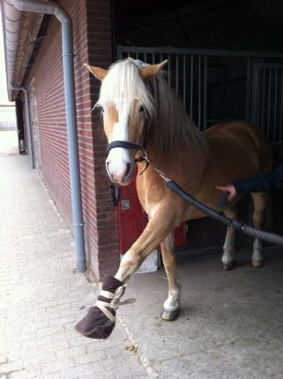
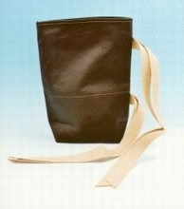
Behandeling
Hoef- en klauwverzorginsinstrumenten
Hoef-/klauwzak

Slide 22
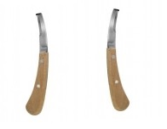
Behandeling
Hoef- en klauwverzorginsinstrumenten
Renet (links-/rechtshandig)

Slide 23
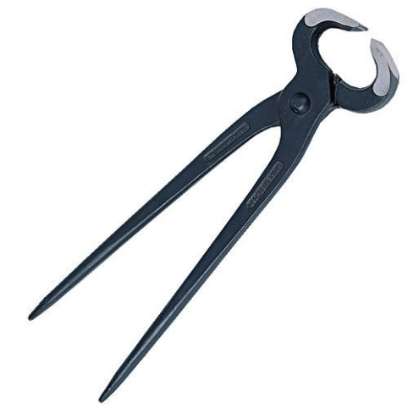
Behandeling
Hoef- en klauwverzorginsinstrumenten
Hoeftang

Slide 24
Behandeling
Hoef- en klauwverzorginsinstrumenten
Hoefrasp

Slide 25
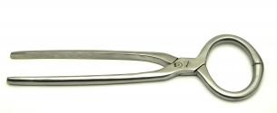
Behandeling
Hoef- en klauwverzorginsinstrumenten
Visiteertang

Slide 26
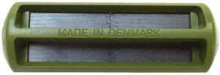
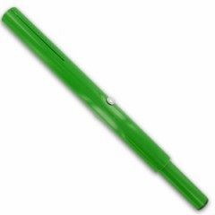
Behandeling
Kooimagneet
Kooimagneetschieter

Slide 27
Behandeling
Pillenschieter

Slide 28
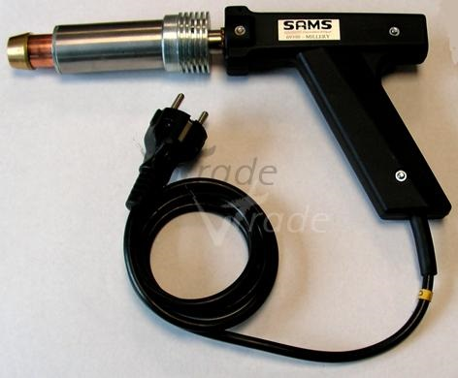
Behandeling
Onthoorningsapparaat

Slide 29
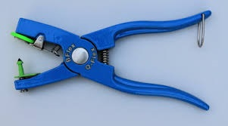
Behandeling
Oormerktang

Slide 30
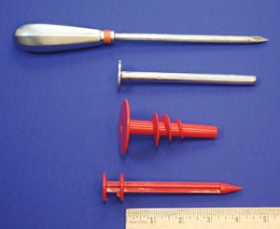
Behandeling
Penstrocart

Slide 31
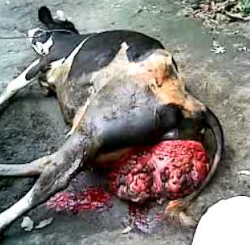
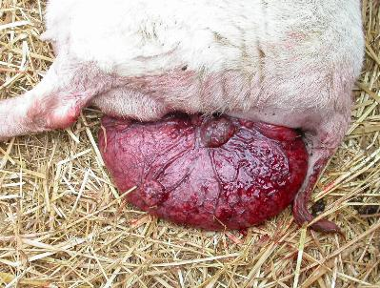
Behandeling
Prolapsbord

Slide 32
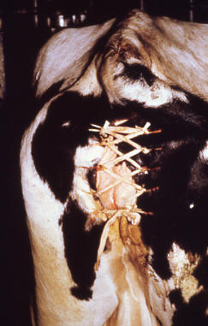
Behandeling
Bühnersenaald
Bühnerseband / schedeband

Slide 33
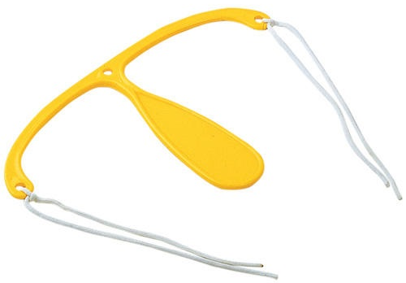
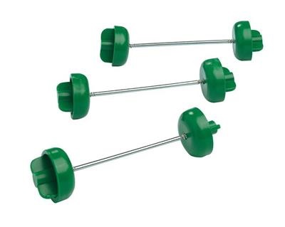
Behandeling
Uteruslepel
Flessahechtingen

Slide 34
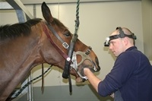
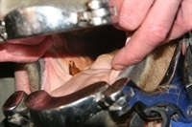
Behandeling
Gebitsbehandeling
Mondsperder

Slide 35
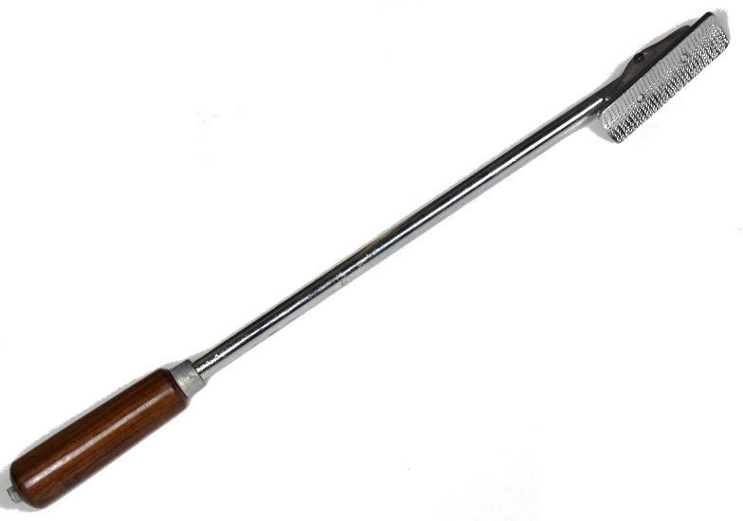
Behandeling
Gebitsbehandeling
Tandrasp

Slide 36
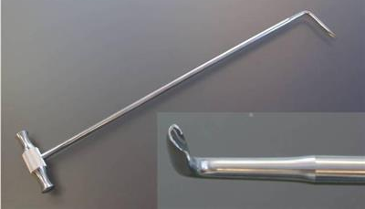
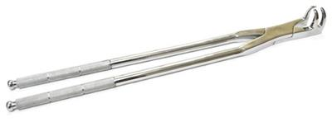
Behandeling
Gebitsbehandeling
Elevator (=wortelheffer): Extractietang:

Slide 37
Behandeling
Sprayapparaat
Atomist
Rugspuit

Slide 38
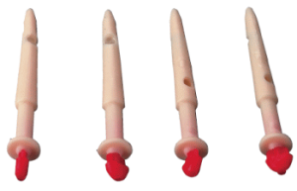
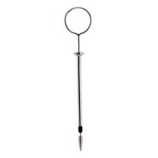
Behandeling
Tepelinstrumentarium
Tepelcanules Tepelhoedje:
Melknaald

Slide 39
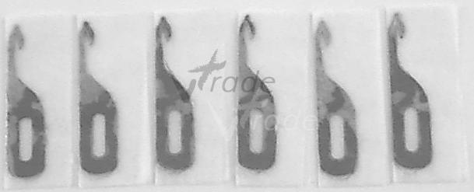
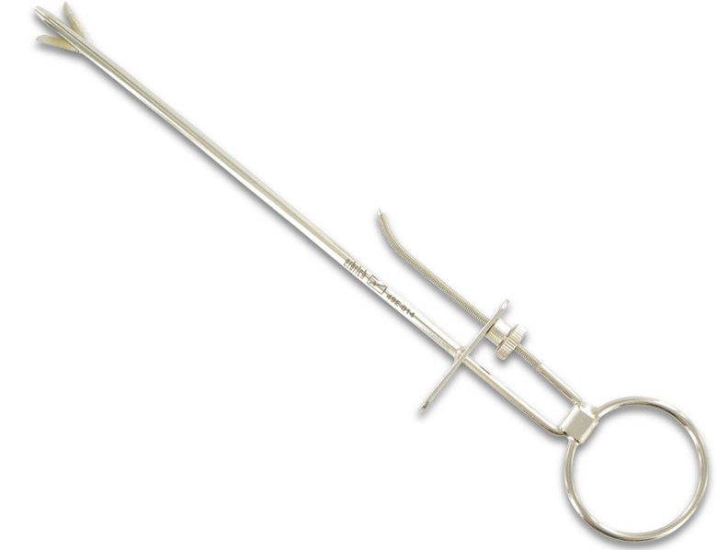
Behandeling
Tepelinstrumentarium
Tepelcurette / tepelruimer Tepelmesje:
Tepeldilatator

Slide 40
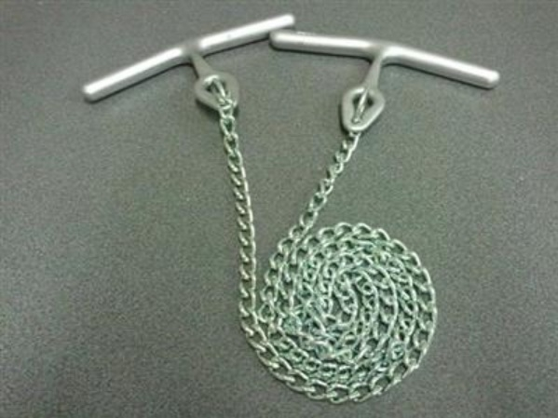
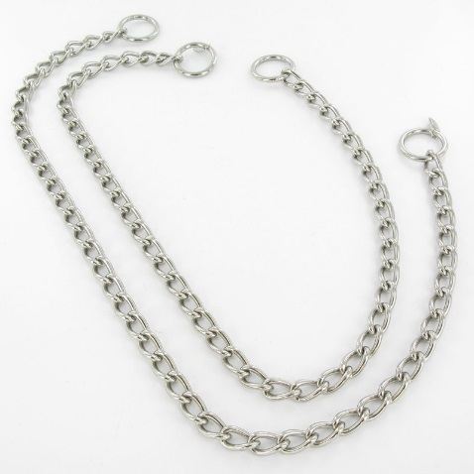
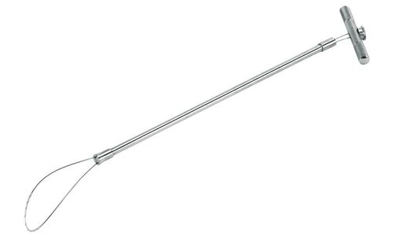
Behandeling
Verlosset
Verlosketting
Verloslus

Slide 41
Behandeling
Verlosset
Verloshoutje (a)
Ring (b)
Ooghaak (c)
Verlostouw (e)
Vaseline (g)

Slide 42
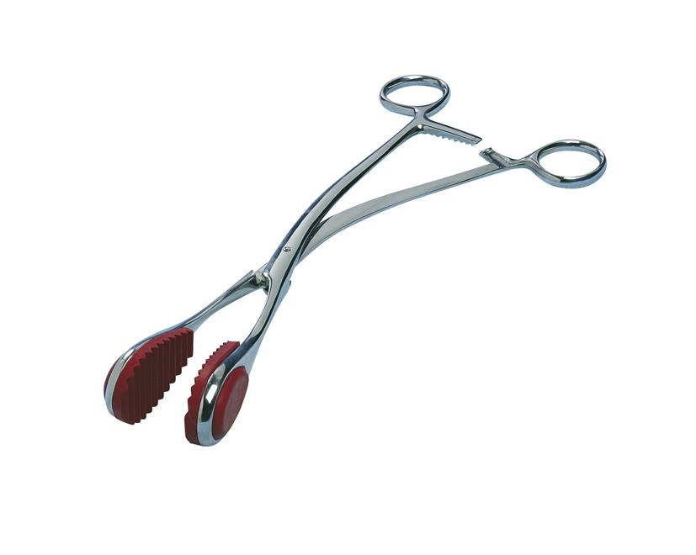
Behandeling – chirurgische instrumenten
Uterustang

Slide 43
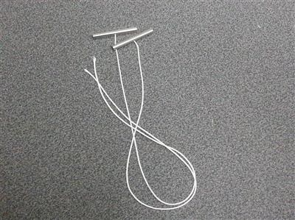
Behandeling – chirurgische instrumenten
Lebmaagfixatieset
Lebmaagfixatie via scopie:

Slide 44
Dwangmiddelen
Praam (a)
Neusklem (b)
Mondhout (c)
Stroomprikkelaar (d) verboden
Neusringtang (e) verboden
Permanente neusring (f) verboden
Kluisters / werptuig (g)

Slide 45
Dwangmiddelen
Linnen kluisters
Peesklem

Slide 46
Dwangmiddelen
Juk / heupklem

